Slide 1
Linear Regression - 실습
컴퓨터AI공학부
2023년 2학기 머신러닝

Slide 2
Review - Linear Regression
[추정] Linear Regression (선형회귀)
Single Linear Regression (단일 선형회귀)
Multiple Linear Regression (다중 선형회귀)
Solutions
Ordinary Least Squares (OLS) = Least Squares Method (LSM) = Normal Equation
Gradient Decent Method
y
y = Ax + B
x
단일 선형회귀 예시

Slide 3
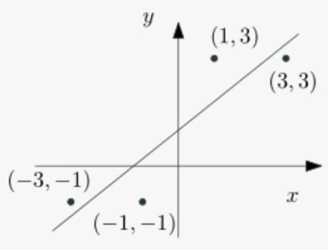
Review - Linear Regression
Solutions
Ordinary Least Squares (OLS) = Least Squares Method (LSM) = Normal Equation
Gradient Decent Method
(x₃, y₃)
(x₄, y₄)
(x₁, y₁)
(x₂, y₂)

Slide 4
Review - Linear Regression
Solutions
Ordinary Least Squares (OLS) = Least Squares Method (LSM) = Normal Equation
Gradient Decent Method
Loss(θ)
Loss가 최소인 위치의
θ를 구하는 것이 목표
θ
optimal θ

Slide 5
Review - Linear Regression
Solutions
Ordinary Least Squares (OLS) = Least Squares Method (LSM) = Normal Equation
Gradient Decent Method
Loss(θ)
초기 지점
θ
optimal θ

Slide 6
Review - Linear Regression
Solutions
Ordinary Least Squares (OLS) = Least Squares Method (LSM) = Normal Equation
Gradient Decent Method
Gradient decent algorithm
현재 지점에서 미분을 이용해 gradient 계산
Gradient에 learning rate를 곱하고 반대 방향으로 weight update
Loss(θ)
Gradient = 0.8
θ
optimal θ
Learning rate
Gradient

Slide 7
Review - Linear Regression
Solutions
Ordinary Least Squares (OLS) = Least Squares Method (LSM) = Normal Equation
Gradient Decent Method
Gradient decent algorithm
현재 지점에서 미분을 이용해 gradient 계산
Gradient에 learning rate를 곱하고 반대 방향으로 weight update
Loss(θ)
Learning rate = 0.1
Gradient = 0.8
θ
optimal θ

Slide 8
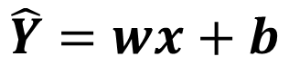
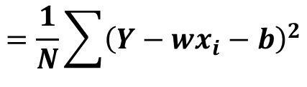
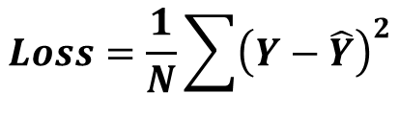
Review - Linear Regression
Gradient Decent Method (Parameter update)
$$\hat{Y}=wx+b$$
$$Loss=\frac{1}{N}\sum{{\left(Y−\hat{Y}\right)}^{2}}$$
$$=\frac{1}{N}\sum{{\left(Y−wx_{i}−b\right)}^{2}}$$

Slide 9
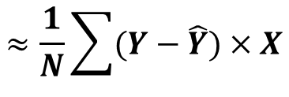
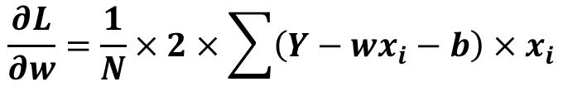
Review - Linear Regression
Gradient Decent Method (Parameter update)
$$\frac{∂L}{∂w}=\frac{1}{N}×2×\sum{\left(Y−wx_{i}−b\right)}×x_{i}$$
$$\hat{Y}=wx+b$$
$$≈\frac{1}{N}\sum{(Y−\hat{Y})×X}$$
$$Loss=\frac{1}{N}\sum{{\left(Y−\hat{Y}\right)}^{2}}$$
$$=\frac{1}{N}\sum{{\left(Y−wx_{i}−b\right)}^{2}}$$

Slide 10
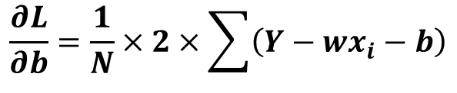
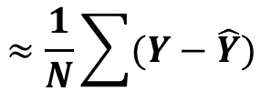
Review - Linear Regression
Gradient Decent Method (Parameter update)
$$\frac{∂L}{∂w}=\frac{1}{N}×2×\sum{\left(Y−wx_{i}−b\right)}×x_{i}$$
$$\hat{Y}=wx+b$$
$$≈\frac{1}{N}\sum{(Y−\hat{Y})×X}$$
$$Loss=\frac{1}{N}\sum{{\left(Y−\hat{Y}\right)}^{2}}$$
$$=\frac{1}{N}\sum{{\left(Y−wx_{i}−b\right)}^{2}}$$
$$\frac{∂L}{∂b}=\frac{1}{N}×2×\sum{\left(Y−wx_{i}−b\right)}$$
$$≈\frac{1}{N}\sum{(Y−\hat{Y}) }$$

Slide 11
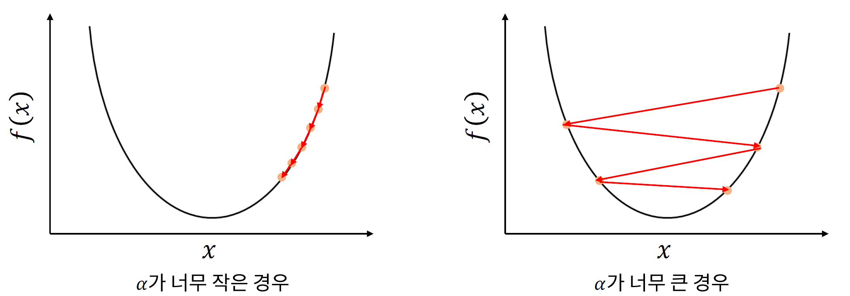
Review - Linear Regression
Solutions
Ordinary Least Squares (OLS) = Least Squares Method (LSM) = Normal Equation
Gradient Decent Method
Learning rate: 파라미터를 얼마나 업데이트할 지 정하는 하이퍼파라미터
α: Learning rate

Slide 12
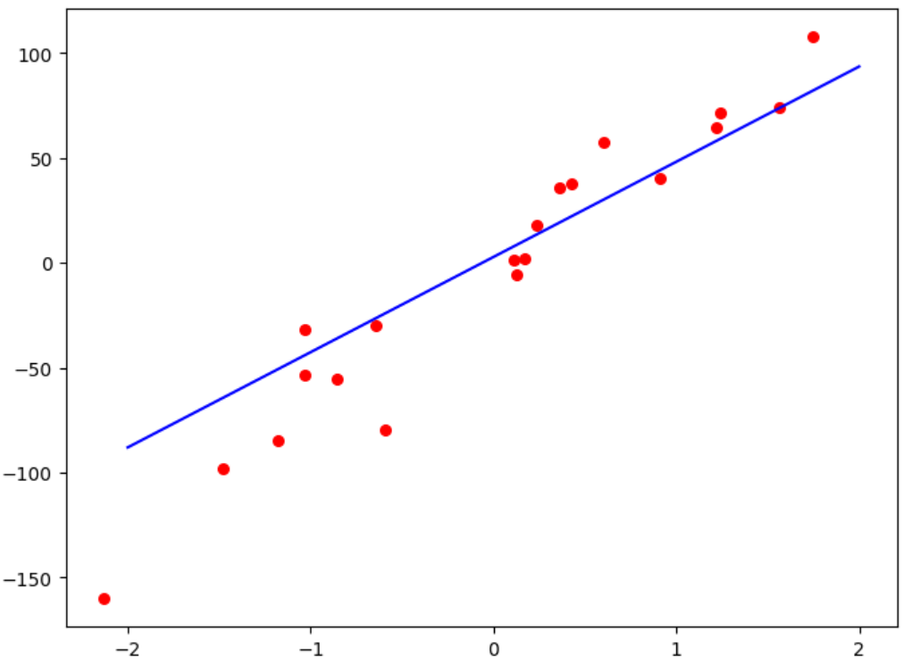
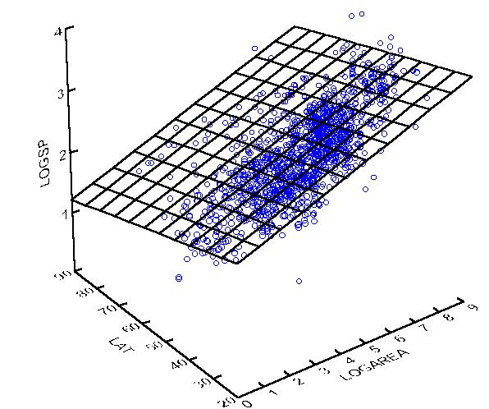
실습 개요
Linear Regression with Gradient Decent Method
Single Linear Regression
Multiple Linear Regression
Linear Regression with Ordinary Least Squares (OLS)
Single Linear Regression
Multiple Linear Regression

Slide 13
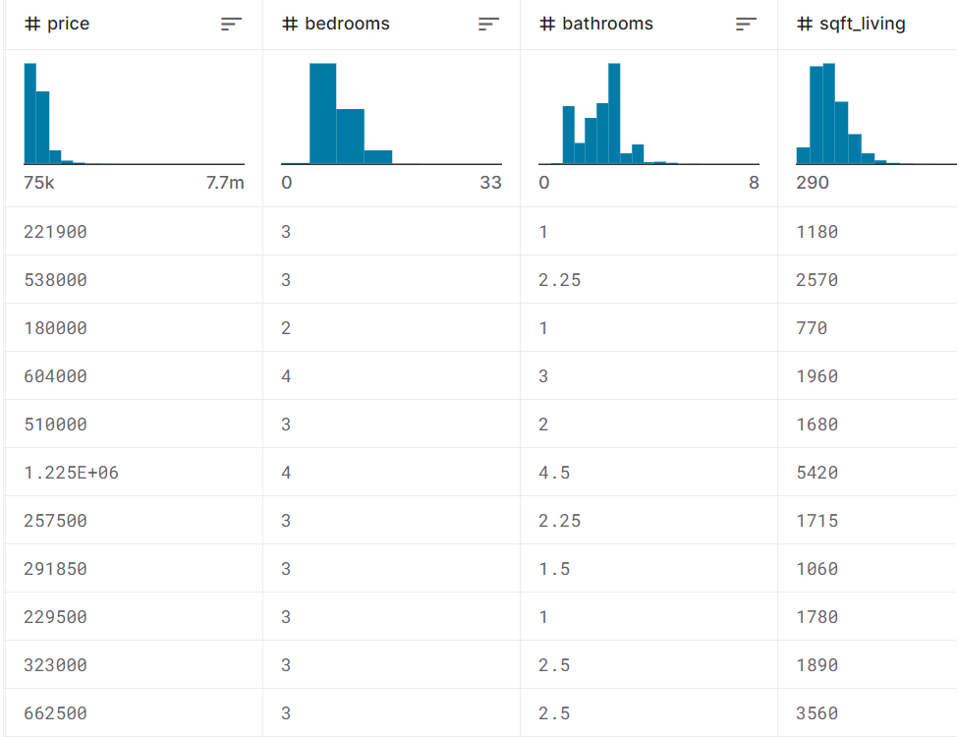
실습 개요
Dataset: kc_house_data
2014 ~ 2015년 사이 판매된 주택 가격 데이터셋
21개 변수, 21,613개 데이터로 구성됨
가격
침실
화장실
크기
…
…
https://www.kaggle.com/datasets/shivachandel/kc-house-data/

Slide 14

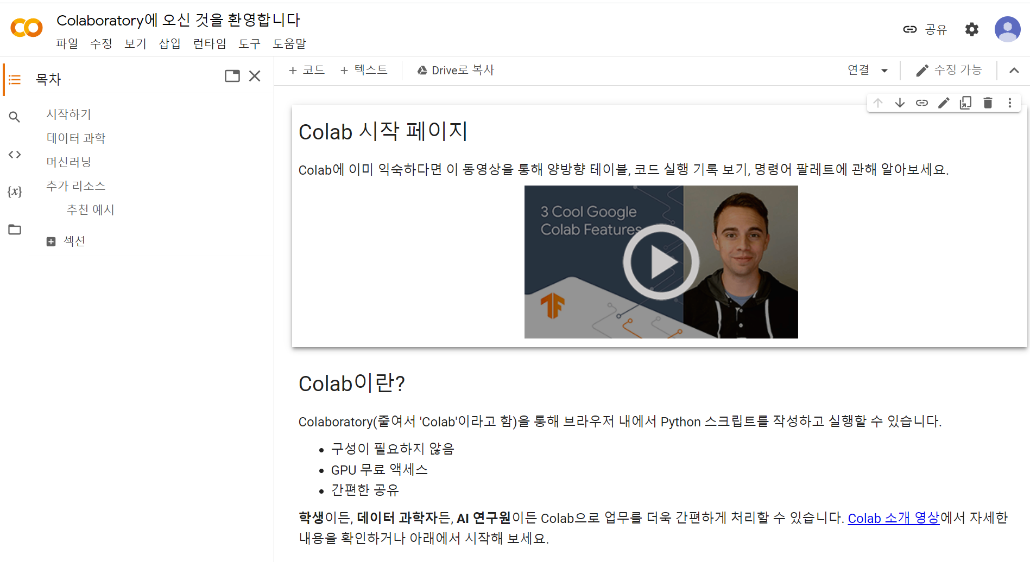
실습 환경 구성
Google Colaboratory (Colab)
딥러닝, 머신러닝 모델 등을 실행할 수 있는 무료 클라우드 서비스
모델 학습을 위해 GPU를 일정 시간동안 무료로 사용할 수 있음
구글 계정으로 로그인해 사용 가능 (colab.research.google.com)

Slide 15

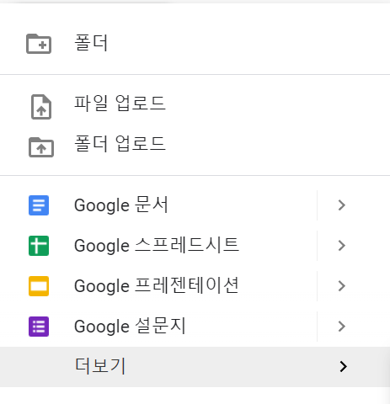
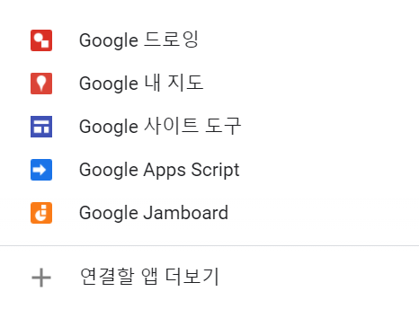
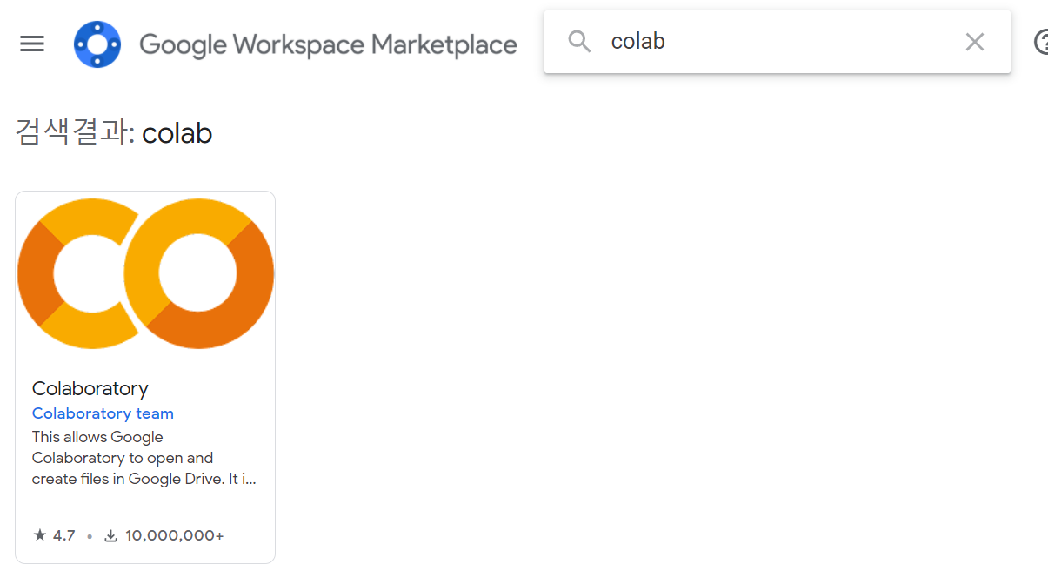

실습 환경 구성
[1] 웹 브라우저에서 Google 로그인
[2] 구글 드라이브 접속 (drive.google.com)
[3] 구글 colab 설치 (아래 사진 참고)
4
1
3
5
2
6

Slide 16
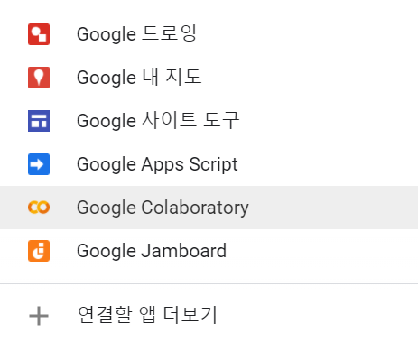
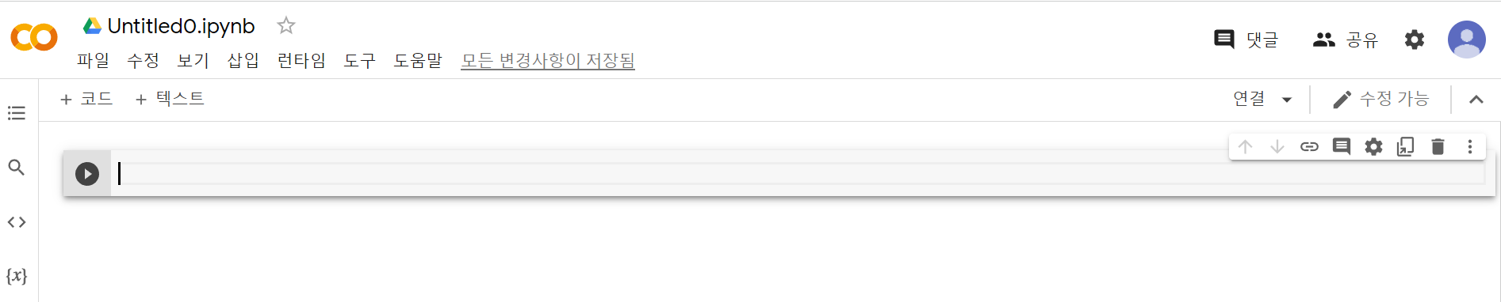
실습 환경 구성
[4] 구글 드라이브 내 실습 코드를 보관할 폴더 생성 (띄어쓰기, 한글 사용 X)
[5] 구글 Colab 실행
2
1
4
3
Colab 실행 화면

Slide 17
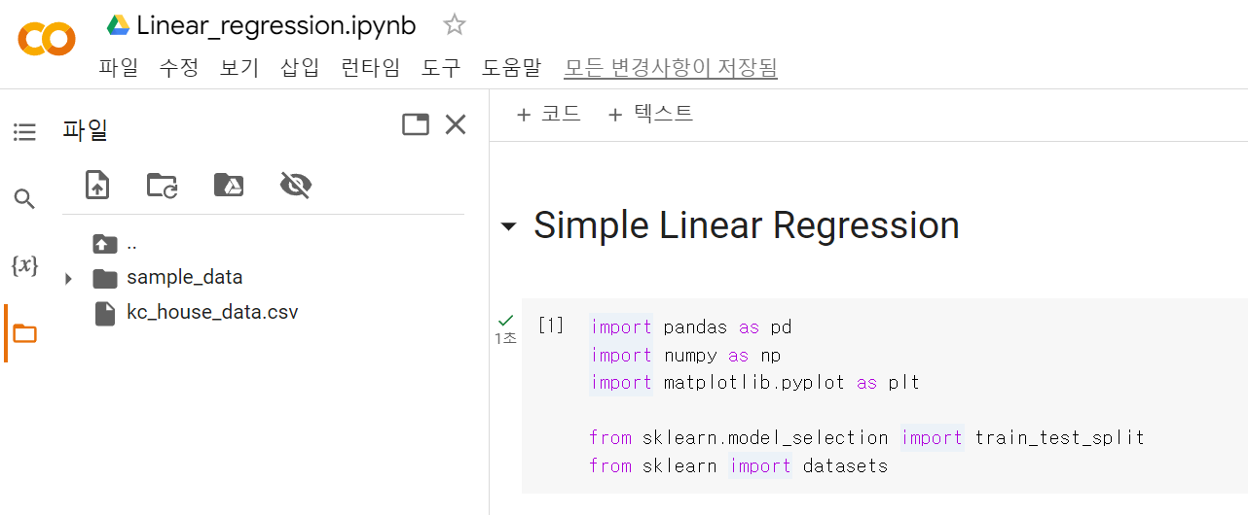
Base Code 다운로드
LMS 강의콘텐츠 5주차 2차시 Base code 및 데이터셋 다운로드
1
2
데이터셋 업로드

Slide 18
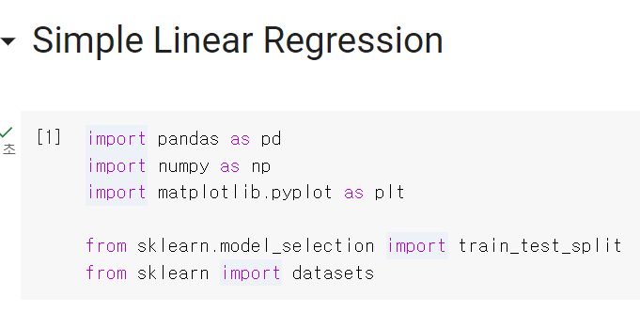
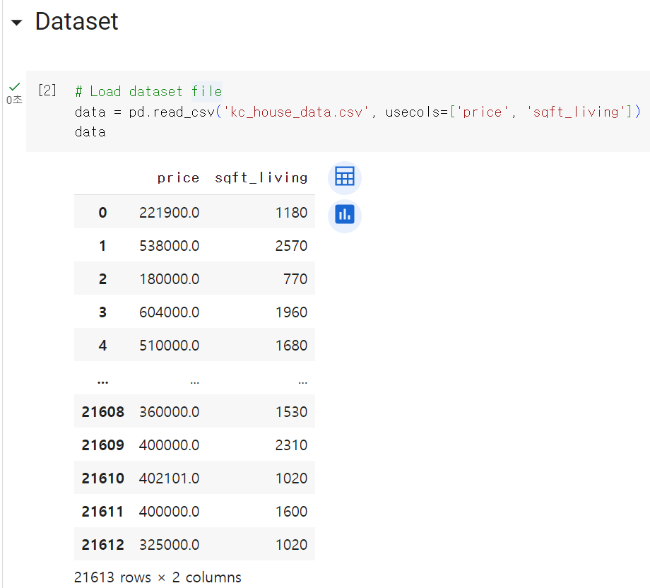
실습 – Single Linear Regression
Single Linear Regression을 위한 데이터셋 확인
Y: 정답 데이터 (price)
X: 입력 데이터 (sqft_living)

Slide 19
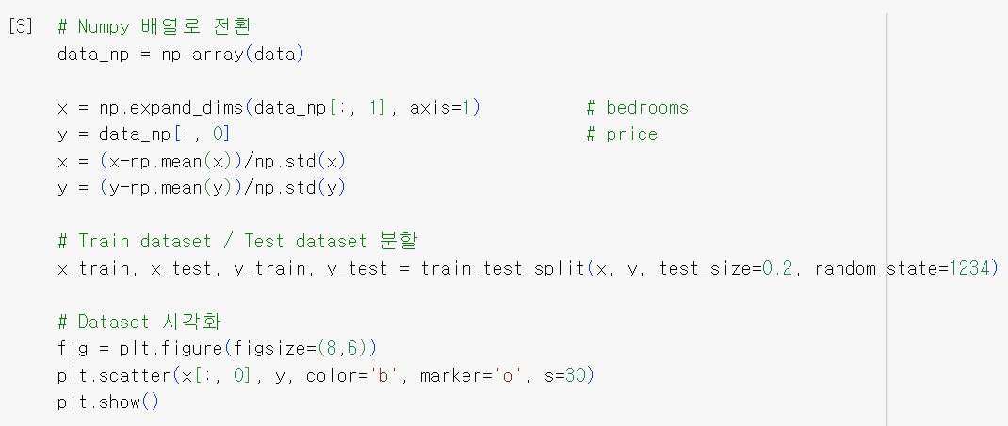
실습 – Single Linear Regression
Single Linear Regression을 위한 데이터셋 확인
X, Y 각각에 대해 Gaussian 정규화 수행

Slide 20
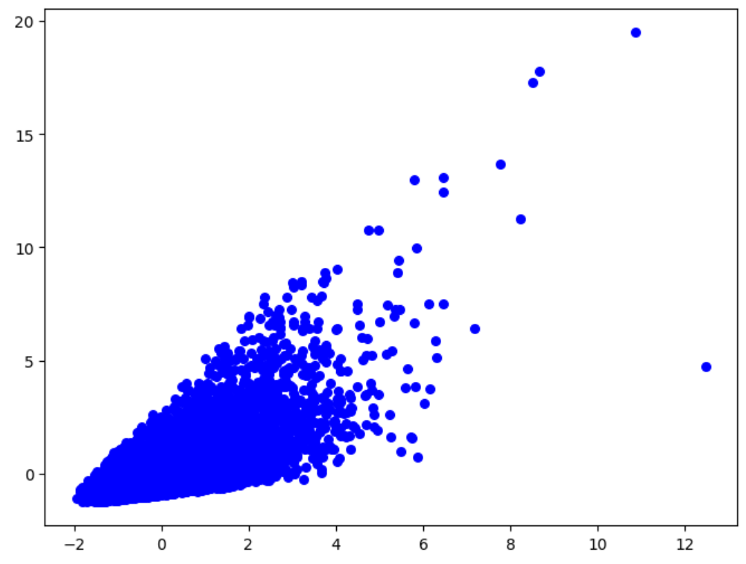
실습 – Single Linear Regression
Single Linear Regression을 위한 데이터셋 확인
Y: price
X: sqft_living

Slide 21
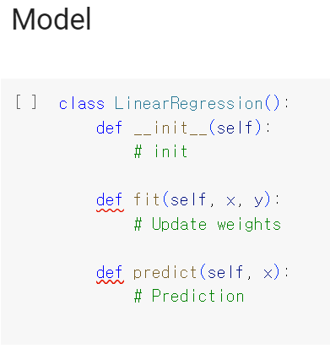
실습 – Single Linear Regression
Single Linear Regression 모델 작성
__init__(): 모델 초기화
fit(x, y): training data X, Y를 이용한 weight 학습
predict(x): test data X를 이용해 Y 예측값 생성

Slide 22

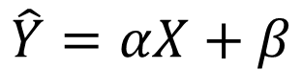

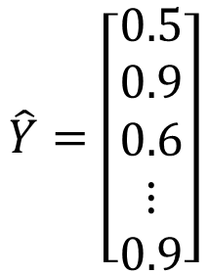
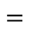
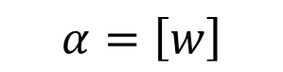
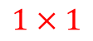
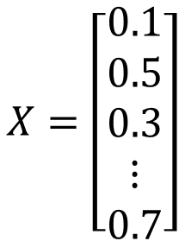

실습 – Single Linear Regression
Single Linear Regression 모델 작성
$$\hat{Y}=αX+β$$
$$X=\left[\begin{aligned}0.1 \\ 0.5 \\ 0.3 \\ ⋮ \\ 0.7\end{aligned}\right]$$
$$\hat{Y}=\left[\begin{aligned}0.5 \\ 0.9 \\ 0.6 \\ ⋮ \\ 0.9\end{aligned}\right]$$
$$×$$
$$α=\left[w\right]$$
$$=$$
$$N×1$$
$$1×1$$
$$N×1$$

Slide 23
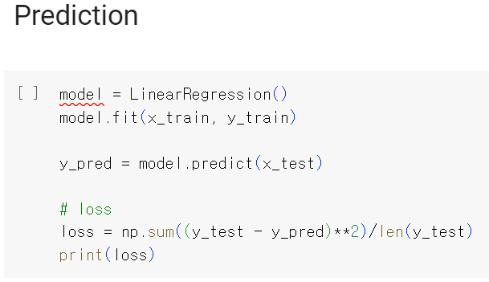
실습 – Single Linear Regression
Single Linear Regression Training/Test
→ Training dataset을 이용한 weight 학습
→ Test dataset을 이용한 예측
→ Test 결과에 대한 MSE 계산

Slide 24
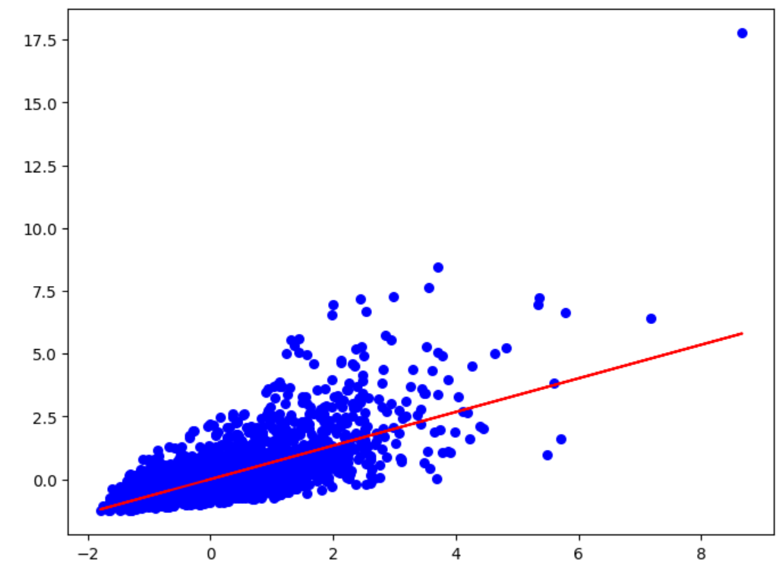
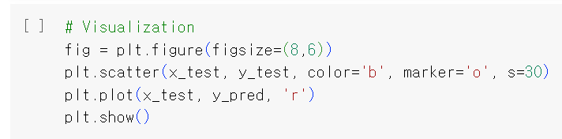
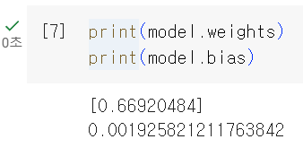
실습 – Single Linear Regression
Single Linear Regression Visualization
Y: price
y = 0.6692 * x + 0.0019
X: sqft_living

Slide 25
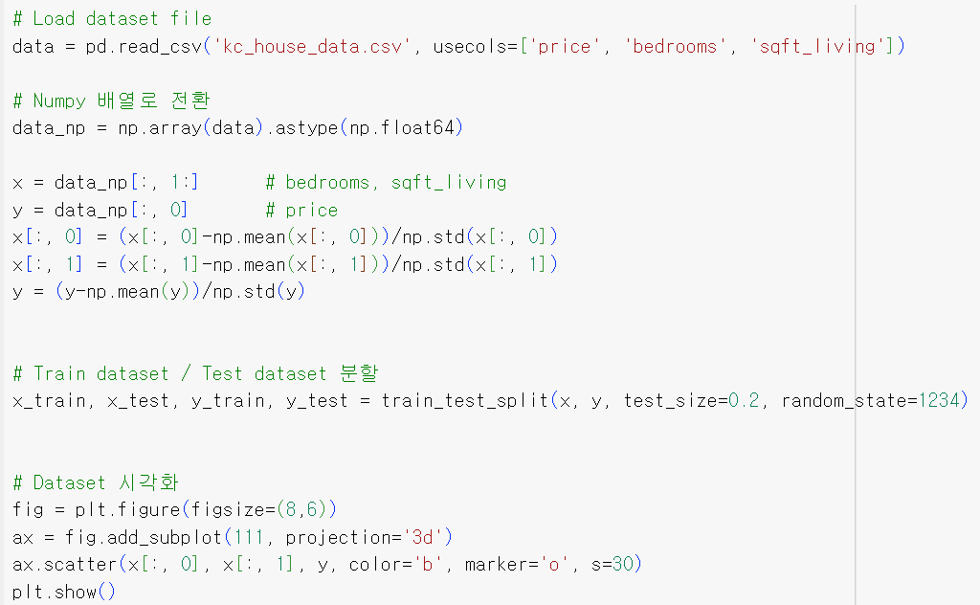
실습 – Multiple Linear Regression
Multiple Linear Regression을 위한 데이터셋 확인
Y: 정답 데이터 (price)
X1: 입력 데이터 (bedrooms)
X2: 입력 데이터 (sqft_living)

Slide 26


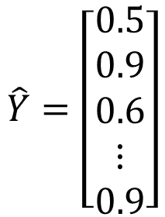
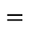
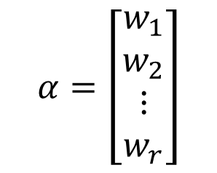
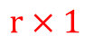
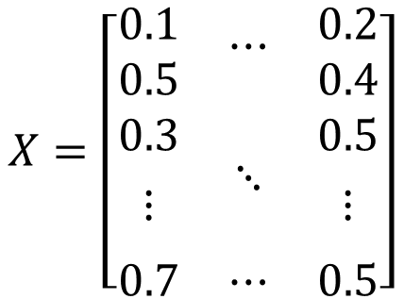

실습 – Single Linear Regression
Multiple Linear Regression 모델 작성
$$\hat{Y}=αX+β$$
$$X=\left[\begin{matrix}\begin{aligned}0.1 \\ 0.5 \\ 0.3\end{aligned} & \begin{aligned}⋯ \\ \end{aligned} & \begin{aligned}0.2 \\ 0.4 \\ 0.5\end{aligned} \\ ⋮ & \begin{aligned}⋱ \\ \end{aligned} & ⋮ \\ 0.7 & ⋯ & 0.5\end{matrix}\right]$$
$$α=\left[\begin{aligned}w_{1} \\ w_{2} \\ ⋮ \\ w_{r}\end{aligned}\right]$$
$$\hat{Y}=\left[\begin{aligned}0.5 \\ 0.9 \\ 0.6 \\ ⋮ \\ 0.9\end{aligned}\right]$$
$$×$$
$$=$$
$$N×r$$
$$r×1$$
$$N×1$$

Slide 27
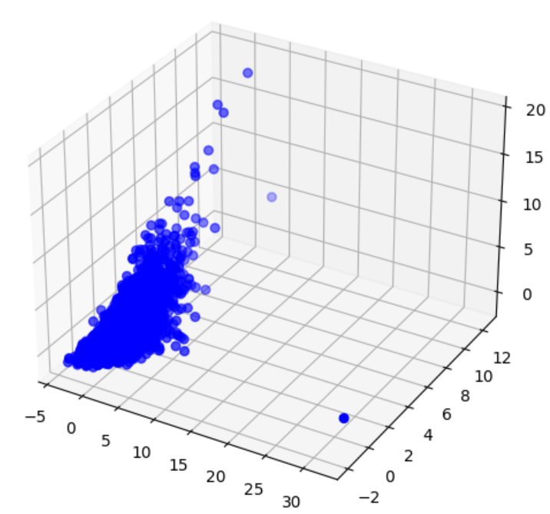
실습 – Multiple Linear Regression
Multiple Linear Regression을 위한 데이터셋 확인
Y: price
Y: 정답 데이터 (price)
X1: 입력 데이터 (bedrooms)
X2: 입력 데이터 (sqft_living)
X2: sqft_living
X1: bedrooms

Slide 28
실습 – Single Linear Regression (Least Square Method)
Ordinary Least Square Method를 이용한 Single Linear Regression
(x₃, y₃)
(x₄, y₄)
(x₁, y₁)
(x₂, y₂)

Slide 29
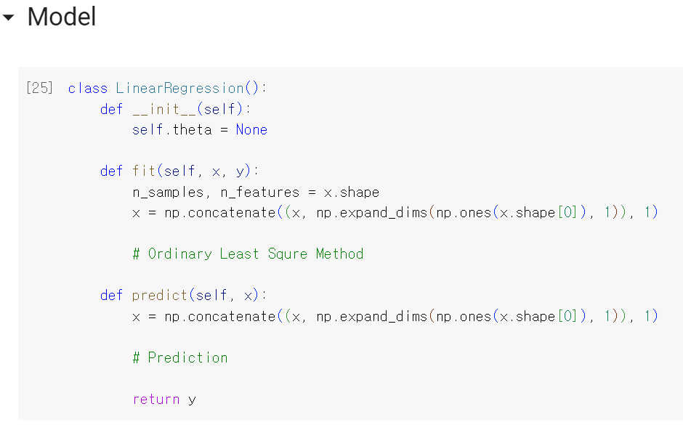
실습 – Single Linear Regression (Least Square Method)
Ordinary Least Square Method를 이용한 Single Linear Regression

Slide 30
실습 – Single Linear Regression (Least Square Method)
Ordinary Least Square Method를 이용한 Single Linear Regression
행렬 전치 (Transpose) → X.T
역행렬 (Inv. Matrix) → np.linlg.inv(X)
행렬 곱 (Dot Product) → np.dot(X, Y)

Slide 31
실습 – Single Linear Regression (Least Square Method)
Ordinary Least Square Method를 이용한 Single Linear Regression

Slide 32
Dongsan Jun (dsjun@dau.ac.kr)
Image Signal Processing Laboratory (www.donga-ispl.kr)
Dept. of Computer Engineering
Dong-A University, Busan, Rep. of Korea

